Slide 1
基于websocket实现
一个简单的多人小游戏
杨康

Slide 2
1
websocket
2
python介绍
3
游戏规则
4
设计思路

Slide 3
WebSocket

Slide 4
简介
WebSocket 是 HTML5 开始提供的一种在单个 TCP 连接上进行全双工通讯的协议
允许服务端主动向客户端发送数据，只需要一次握手，两者就可以创建持久性连接
js建立websocket连接的方式（无需引入包）
var _websocket = new WebSocket(url, [protocol] );
指定要连接的url（服务端）
指定可接受的子协议
并不是所有浏览器都支持websocket协议,最好加一层判断
if (!window.WebSocket){
alert("当前浏览器不支持websocket");
return;
}

Slide 5
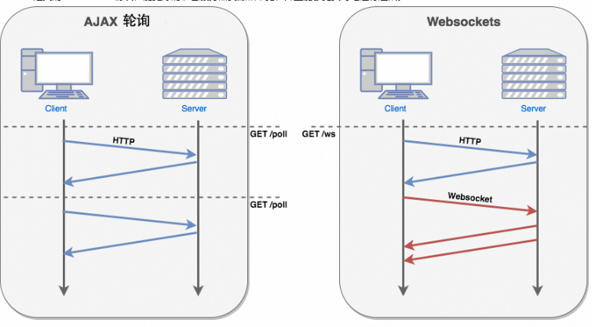
区别
很多网站为了实现推送，采用的是ajax轮询。在特定的时间间隔比如每秒向服务端发送http请求，然后由服务器返回给客户端最新数据。
这样会带来的的问题是什么？
HTTP请求可能包含很长的头部，而真正有效的数据只是很小的一部分，这样会浪费带宽资源

Slide 6
方法
常量
方法
作用
WebSocket.close([code[, reason]]) 关闭当前连接
WebSocket.send(data) 向服务器发送数据
常量
value
WebSocket.CONNECTING 0
WebSocket.OPEN 1
WebSocket.OPEN 2
WebSocket.CLOSED 3
以上是WebSocket 构造函数的原型中存在的一些常量，可通过 WebSocket.readyState 对照上述常量判断 WebSocket 连接当前所处的状态

Slide 7
属性
属性 | 作用
WebSocket.onopen | 用于连接成功后的回调函数
WebSocket.onerror | 用于指定连接失败后的回调函数
WebSocket.onmessage | 用于指定当从服务器接受到信息时的回调函数
WebSocket.onclose | 用于指定连接关闭后的回调函数
WebSocket.readyState | 当前的链接状态

Slide 8
python简介

Slide 9
python
python是一个面向对象的动态类型语言，始于1991年，排在编程语言欢迎度前列
简介
python的设计哲学是优雅，明确，简单
python是弱类型语言，变量无需先声明就可以赋值，比较自由
python严格要求缩进对齐，其含义等价于大括号，利于培养良好的编程习惯
python是解释型语言，在程序运行的时候对程序逐行进行解释，因此即使有语句报错，出错前面的语句也会正常执行
python安装简单，完全开源，开发工具灵活，无需像java，c++那样安装动辄几十g还收费的开发工具
其实利用node实现是最好的，不仅和前端用同一套语法，而且只需要一条语句就能把前后端服务一起启动起来，初期也尝试了一会儿没搞起来，还是python有把握一点。

Slide 10
项目结构

Slide 11
项目
结构
客户端方面：
因为需要在编写时调整样式，所以需要利用热重载的特性，同时可能需要依赖bootstrap，jq等第三方库，利用vue-cli构建工具可以很好的满足这个特点。
服务端方面：
编写语言python
原因：有比较成熟的tornado框架，websocket-api
运行方法：
前端：npm i；npm run build ；node start.js
后端：pip install tornado；python main.py；
思路：
服务端监听port端口，（可设置路由），建立一对多的长连接--(每次客户端连接，就add一个self）。
客户端实现一些交互方面的，将需要的数据利用json传输到后端

Slide 12
web开发
编程入门
计算统计
后端开发
应用领域
人工智能
机器学习
爬虫
桌面界面开发

Slide 13
游戏规则

Slide 14



游戏
规则
分为猎人 和猎物 (后进来的为旁观者)
随机生成若干个陷阱 ， 踩到陷阱者失败
抓到猎物则猎人获胜
猎人和猎物均可根据提示自由移动
猎人(x1,y1)和猎物(y1,y2)可以通过提示
·两者之间的距离 |x1-x2|+|y1-y2|
·周围陷阱个数(0~8)
进行自由移动
这相当于是扫雷游戏的变形版，由于猎人猎物距离的变化，不仅需要避开所有的雷，也是速度的考验，谁先犯失误就会输！

Slide 15
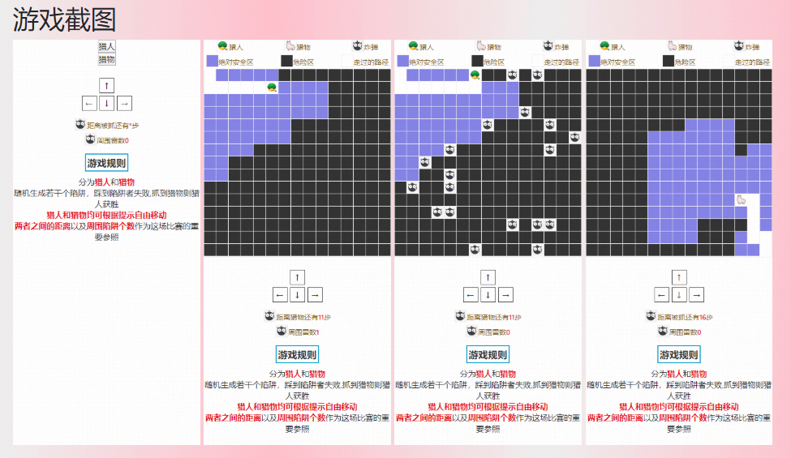
游戏
截图

Slide 16
标题一
标题二
标题三
标题四
添加内容添加内容添加内容
添加内容添加内容添加内容
添加内容添加内容添加内容
添加内容添加内容添加内容
添加内容添加内容添加内容
添加内容添加内容添加内容
添加内容添加内容添加内容
添加内容添加内容添加内容
添加内容添加内容添加内容
添加内容添加内容添加内容
添加内容添加内容添加内容
添加内容添加内容添加内容

Slide 17
标题
添加内容添加内容添加内容
添加内容添加内容添加内容
添加内容添加内容添加内容
03

Slide 18
添加标题
添加标题
添加内容添加内容添加内容
添加内容添加内容添加内容
添加内容添加内容添加内容
添加内容添加内容添加内容
添加标题
添加标题
添加内容添加内容添加内容
添加内容添加内容添加内容
添加内容添加内容添加内容
添加内容添加内容添加内容

Slide 19
标题
添加内容添加内容添加内容
添加内容添加内容添加内容
添加内容添加内容添加内容
04

Slide 20
添加标题内容
添加标题
添加标题
添加内容添加内容添加内容
添加内容添加内容添加内容
添加内容添加内容添加内容
添加内容添加内容添加内容
添加标题
添加标题
添加内容添加内容添加内容
添加内容添加内容添加内容
添加内容添加内容添加内容
添加内容添加内容添加内容

Slide 21
谢谢参与

